Slide 1
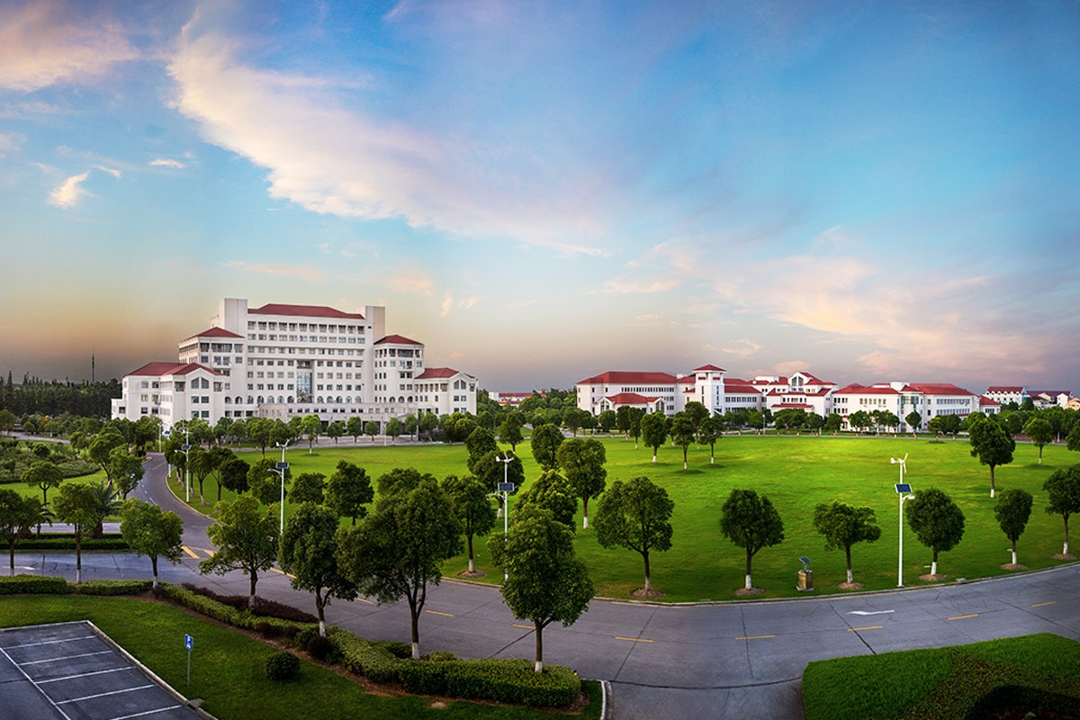

自然语言处理
廉洁，lianjie@shnu.edu.cn

Slide 2

Lecture Plan
1
Course Introduction
2
What is NLP and NLP history
3
Why NLP is hard?
4
NLP Applications

Slide 3
About Me——Contact Info
廉洁
计算机系，
信息与机电工程学院，
上海师范大学
办公室：科技楼721
手机：18017897107
Email：lianjie@shnu.edu.cn
答疑时间：周四15:00-16:00

Slide 4
About Me——Research
数据挖掘
机器学习
地理信息系统
Cloud/NoSQL数据库
项目：
[1] 基于深度学习的全球性气候变化对台风关联效应分析关键技术研究
[2] 面向热带气旋的多模态数据特征分析与学习

Slide 5
About This Course
考试成绩评定：
本课程的成绩由出勤分、平时成绩和期末成绩三部分组成，
其中，出勤分占10%，平时成绩占50%，期末作业成绩占40%。
具体评价标准如下：
出勤：无故旷课1次扣10分，超过三次者（含三次）取消期末考试资格，课程成绩记为不及格。
平时成绩：由课堂表现40%、课后作业60%组成，有抄袭现象者对应项按0分计算。
期末作业：学期末的小组作业。

Slide 6
About This Course
1. A big picture understanding of human languages and the difficulties in understanding and producing them
2. An understanding of the effective modern methods used in NLP: Word Embedding, Recurrent networks, attention, etc.
3. An understanding of and ability to build systems for some of the major problems in NLP:
• Word meaning, dependency parsing, machine translation, question answering

Slide 7
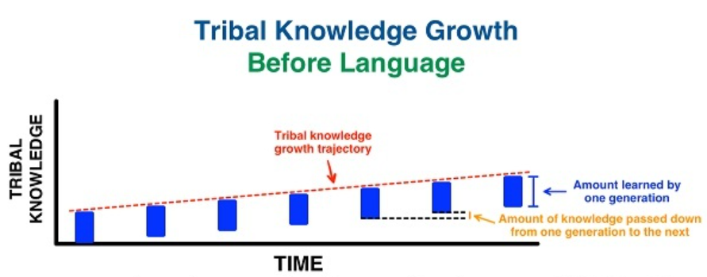
Language
在人类文明的发展过程中，语言起了非常关键的作用。
在语言产生前，人类社会发展非常缓慢，表现为代际间的传承效率非常低下。
自从语言诞生以后，人类社会的发展速度得到极大的提升，这主要体现在父辈的生存技能和经验能够通过快速有效的方式传承给子辈，不仅如此，在同辈之间通过语言的沟通和交流，宝贵的经验也能够通过语言这种高效的媒介迅速传播到原始部落的每一个角落。

Slide 8
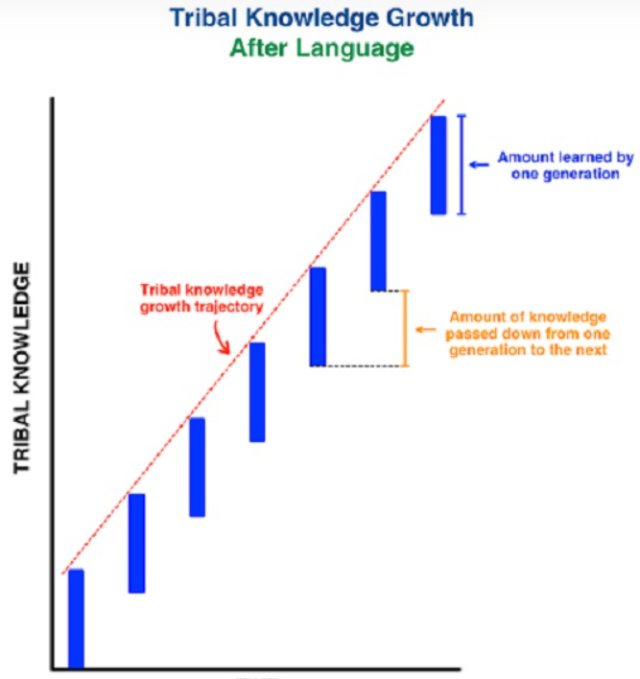
Language
对于人类而言，他们的父辈，同辈，以及一切同类，乃至大自然万事万物都是他们的“巨人肩膀”；而语言和学习能力则是人类能够站上“巨人肩膀”的“梯子”。

Slide 9
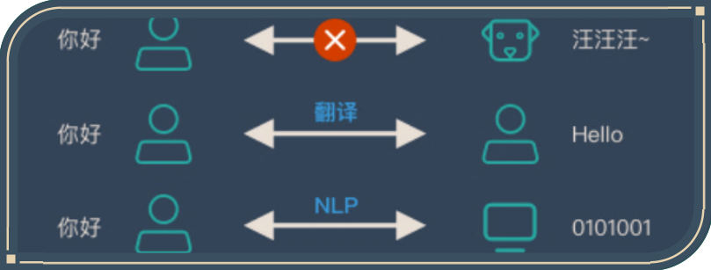
What is NLP?
自然语言处理(NLP，Natural Language Processing) 是研究人与计算机交互的语言问题的一门学科，是融合了计算机科学、人工智能和语言学的交叉学科。这门学科是研究如何通过机器学习等技术，让计算机学会处理人类语言，乃至实现终极目标——理解人类语言或人工智能。
NLP是人类和计算机之间沟通的桥梁，以实现人机交流的目的！

Slide 10
电影：2001太空漫游
https://www.bilibili.com/video/BV1js411E7gw

Slide 11
What is NLP?
I’m I do, sorry that afraid Dave I’m can’t.
需要语法，单词的排列顺序以及组词成句的知识。
How much Chinese silk was exported to Western Europe by the end of the 18th century?
为了回答这个问题，需要词汇语义学lexical semantics的知识以便了解问句中export或者silk的意义；
需要组合语义学compositional semantics的知识，比如相对于Eastern Europe，Western Europe是怎样组合，有什么意义。
以及需要了解by这个词在这里是表示时间的重点，但是下面这句话：
How much Chinese silk was exported to Western Europe by southern merchants?
by表示的则是施事方。
How many states were in the United States that year?
that year是哪一年？
需要同指消解coreference resolution的任务去确认that this it等代词指前面对话中的哪一个部分。

Slide 12
NLP
Two Tasks
NLU
(Natural Language Understanding)
NLG
(Natural Language Generation)

Slide 13
NLU
自然语言理解NLU就是希望机器像人⼀样，具备正常人的语言理解能力，由于自然语言在理解上有很多难点，所以 NLU 至今还不如人类的表现。
比如，人们的表达方式多样：
“音乐声音太大了，我听不清别人说话了！”
“能不能小点声？！”
“吵死了！！”
“降低音乐声音！”
音乐声音放小点
“看看周四去海南的机票”
时间：周四
目的地：海南
意图：机票的性价比怎么样
“订周四去海南的机票”
时间：周四
目的地：海南
意图：购买机票

Slide 14
NLU
校长说衣服上除了校徽别别别的
过几天天天天气不好
看见西门吹雪点上了灯，叶孤城冷笑着说：“我也想吹吹吹雪吹过的灯”，然后就吹灭了灯。
今天多得谢逊出手相救，在这里我想真心感谢“谢谢谢逊大侠出手”
灭霸把美队按在地上一边摩擦一边给他洗脑，被打残的钢铁侠说：灭霸爸爸叭叭叭叭儿的在那叭叭啥呢
姑姑你估估我鼓鼓的口袋里有多少谷和菇！！
“你看到王刚了吗”“王刚刚刚刚走”
张杰陪俩女儿跳格子：俏俏我们不要跳跳跳跳过的格子啦

Slide 15
NLU
The difficulties of NLU:
语言的多样性：自然语言没有规律，不同字、短语的组合会产生不同的意思
语言的歧义性：如果不联系上下文，缺少环境的约束，语言有很大的歧义性。例如：“小爱同学，我怎么这么好看”。“I made her duck.”
语言的鲁棒性：自然语言在输入的过程中，尤其是通过语音识别获得的文本，会存在多字、少字、错字、噪音等问题。
语言的知识依赖：“7天”，“好想告诉你”
语言的上下文：上下文的概念包括很多种：对话的上下文、设备的上下文、应用的上下文、用户画像等。相同的字、短语在不同的背景下也可能表示不同的含义。

Slide 16
NLG
NLG 是为了跨越人类和机器之间的沟通鸿沟，将非语言格式的数据转换成人类可以理解的语言格式，如文章、报告等。
NLG 的方式：
text - to - text：文本到语言的生成
data - to - text ：数据到语言的生成
Image - to – text：图像到语言的生成
sql - to - text：数据库数据到语言的生成

Slide 17
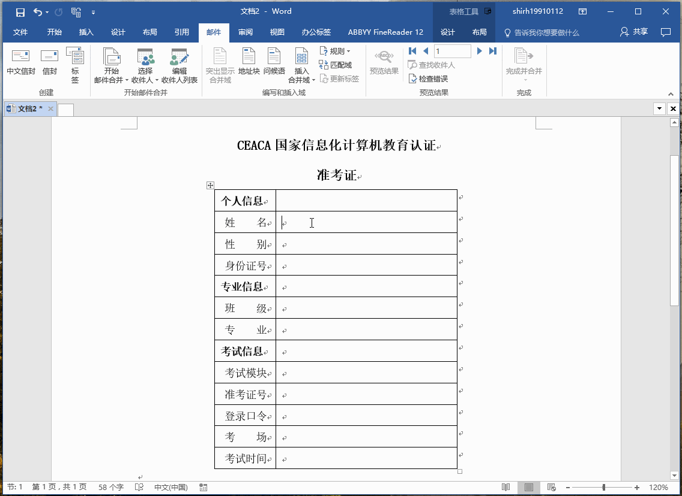
NLG
NLG Levels：
简单的数据合并：自然语言处理的简化形式，这将允许将数据转换为文本（通过类似Excel的函数）。以邮件合并（MS Word mailmerge）为例，其中间隙填充了一些数据，这些数据是从另一个源（例如MS Excel中的表格）中检索的。

Slide 18
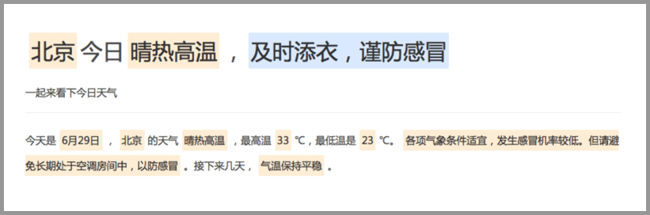
NLG
NLG Levels：
模板化的 NLG ：这种形式的NLG使用模板驱动模式来显示输出。数据动态地保持更改，并由预定义的业务规则集（如if / else循环语句）生成。
高级 NLG ：这种形式的自然语言生成就像人类一样。它理解意图，添加智能，考虑上下文，并将结果呈现在用户可以轻松阅读和理解的富有洞察力的叙述中。

Slide 19
NLG
The Process of NLG:
Content Determination
Text
Structuring
Sentence Aggregation
Lexicalisation
Referring Expression Generation
Linguistic Realisation

Slide 20
The difference between NLP and IR
Information Retrieve (IR) 信息检索是区别于自然语言处理的独立学科，虽然两者有密切的联系，但IR的目标是查询信息，而NLP的目标是理解语言。
IR查询的未必是语言，也可能是以图搜图、听曲搜曲、商品搜索等任何信息的搜索。
IR也会处理语言类的任务
IR中的NLP：
1. 从文档中抽取词项
该任务直接依赖分词、命名实体识别等的解决方案。
2. 布尔匹配
布尔匹配这个过程，也是查询的非常关键的过程，通过修正、扩展等方式补充用户的查询语句从而更好地理解用户意图，从更大范围内找到用户感兴趣的目标。也可以用一些聚类的方法，在查询到某些文档时，将同一类别的文档也返回，从而提高召回率。
3. 文档相似度计算，从而实现排序

Slide 21
The history of NLP
在自然语言处理（NLP）历史中，Jurafsky和Martin^{[1]}确定了6个主要时期。
时期编号 | 时期名称 | 年份
1 | 基础期 | 20世纪40年代和50年代
2 | 符号与随机方法 | 1957—1970
3 | ４种范式 | 1970—1983
4 | 经验主义和有限状态模型 | 1983—1993
5 | 大融合 | 1994—1999
6 | 机器学习的兴起 | 2000—2008
[1] DanielJurafsky, JamesH.Martin. 语音与语言处理:自然语言处理,计算语言学和语音识别导论:an introducion to natural language processing computational linguistics. and speech recognition:英文版[M]. 人民邮电出版社, 2010.

Slide 22
The history of NLP
1. 基础期（20世纪40年代和50年代）
自然语言处理的历史可追溯到计算机科学发展之初，计算机科学领域是以图灵（Turing）的计算算法模型为基础的。自然语言处理是计算机科学的一个子领域，汲取了图灵思想的概念基础。
McCulloch-Pitts神经元是对人类神经元进行建模，具有多个输入，并且只有组合输入超过阈值时才产生输出。
Stephone Cole Kleene的有限自动机和正则表达式方面的工作在计算语言学和理论计算机科学中发挥了重要作用。
Shannon在有限自动机中引入了概率，使得这些模型在语言模糊表示方面变得更加强大。
Noam Chomsky采纳了Shannon的观点，其在形式语法方面的工作产生了主要影响，形成了计算语言学，《句法结构》，认为句子是按某种与语境无关的普遍语法规则生成的。
图灵曾预言在2014年一台1GB内存的计算机就能以70%的概率在5分钟内不被识破机器的身份。

Slide 23
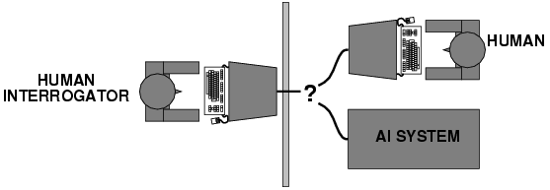
Acting humanly: 图灵测试
Turing (1950) "Computing machinery and intelligence":
“机器能够思考吗?" → "机器能有智能行为吗?"
《模仿游戏》
测试者与被测试者（一个人和一台机器）隔开的情况下，通过一些装置（如键盘）向被测试者随意提问，多次测试后，如果有超过30%的测试者不能确定出被测试者是人还是机器，那么这台机器就通过了测试，并被认为具有人工智能。

Slide 24
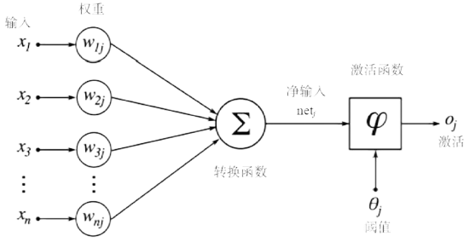
The history of NLP
McCulloch and Pitts 神经元^{[1]}的基本原理
多个带有权重的输入w 相当于突触
一个转换函数∑ ，相当于汇聚电信号的细胞膜
一个阈值（threshold）θ ，也称激活函数，决定了外界刺激要达到什么程度神经元才会被激活
[1] Warren S.McCulloch, Walter Pitts. A logical calculus of the ideas immanent in nervous activity[J]. The bulletin of mathematical biophysics, 1943, 5(4):115-133.

Slide 25
The history of NLP
2. 符号与随机方法（1957—1970）
Chomsky的形式语言理论体现了符号的方法。基于这种观点，语言包含了一系列的符号，这些符号序列必须遵循其生成语法的句法规则。这种观点将语言结构简化为一组明确规定的规则，允许将每个句子和单词分解成结构组分。
人们发展了解析算法，将输入分解成更小的意义单元和结构单元。因此，符号方法强调了语言结构以及对输入的解析，使输入的语句转换成结构单元。
另一个主要方法是随机方法，这种方法更关注使用概率来表示语言中的模糊性。来自数学领域的贝叶斯方法用于表示条件概率。这种方法的早期应用包括光学字符识别以及布菜索（Bledsoe）和布朗尼（Browning）建立的早期文本识别系统。给定一个字典，通过将字母序列中所包含的每个字母的似然值进行相乘，我们可以计算得到字母序列的似然值。

Slide 26
The history of NLP
3. ４种范式（1970—1983）
（1）随机方法，特别是在语音识别系统中。在语音识别和解码方面，随机方法被应用到了噪声通道模型的早期工作，马尔可夫模型被修改成为隐马尔可夫模型（HMM），进一步表示模糊性和不确定性。
（2）符号方法，自然语言处理是继经典符号方法后的另一个发展方向。这个研究领域可以追溯到最早的人工智能（AI）工作，包括1956年由John McCarthy、Marvin Minsky、Claude Shannon和Nathaniel Rochester组织的达特茅斯大会，这个会议创造了“人工智能”这个名词。
（3）基于逻辑的系统使用形式逻辑这种方式来表示语言处理中所涉及的计算。
（4）话语建模范式，Grosz和同事引入并集中研究话语和话语焦点的子结构上，Sidner引入了首语重复法。

Slide 27
The history of NLP
4. 经验主义和有限状态模型（1983—1993）
Kaplan和Kay在有限状态语音学和词法学方面的研究以及Church在有限状态语法模型方面的研究，带来了有限状态模型在自然语言处理研究的复兴。
5. 大融合（1994—1999）
这一时期的变化表明，概率和数据驱动的方法在语音研究的各个方面（包括解析、词性标注、参考解析和话语处理的算法）成了NLP研究的标准。它融合了概率，并采用从语音识别和信息检索中借鉴来的评估方法。

Slide 28
The history of NLP
6. 机器学习的兴起（2000—2008）
随着计算机的速度和内存的不断增加，可用的高性能计算系统加速了机器学习的发展。随着大量用户可用更多的计算能力，语音和语言处理技术可以应用于商业领域。
特别是在各种环境中，具有拼写/语法校正工具的语音识别变得更加常用。由于信息检索和信息提取成了Web应用的关键部分，因此Web是这些应用的另一个主要推动力。
2010年基于SVM的Turbo依存句法分析器在英语宾州树库(Penn Treebank)上取得了92.3%的准确率。
2010年之后语料库规模和计算机硬件计算力有了很大提升，为神经网络的复兴创造了条件。

Slide 29
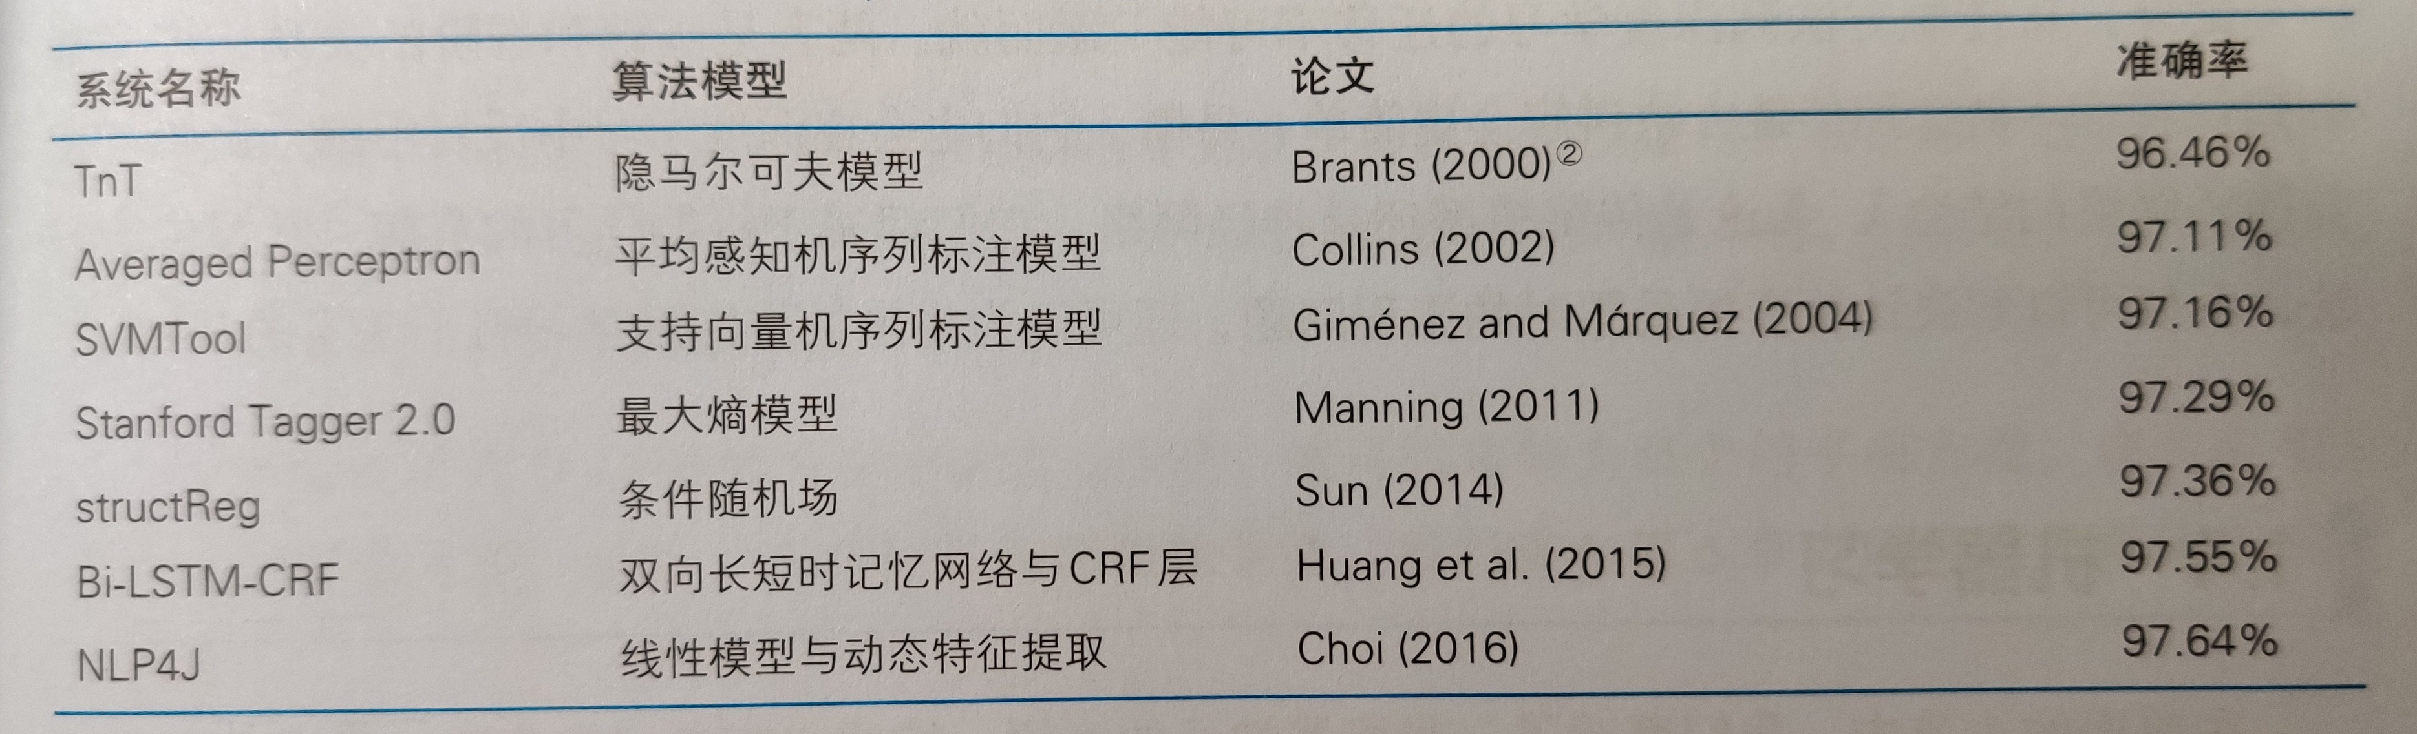
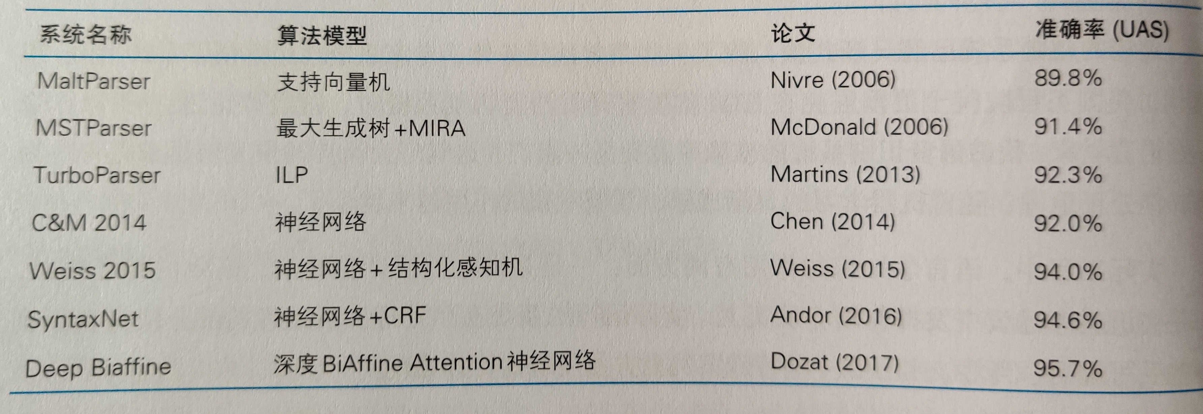
The history of NLP
7. 机器学习与深度学习
表1.词性标注准确率排行榜
表2.句法分析准确率排行榜

Slide 30
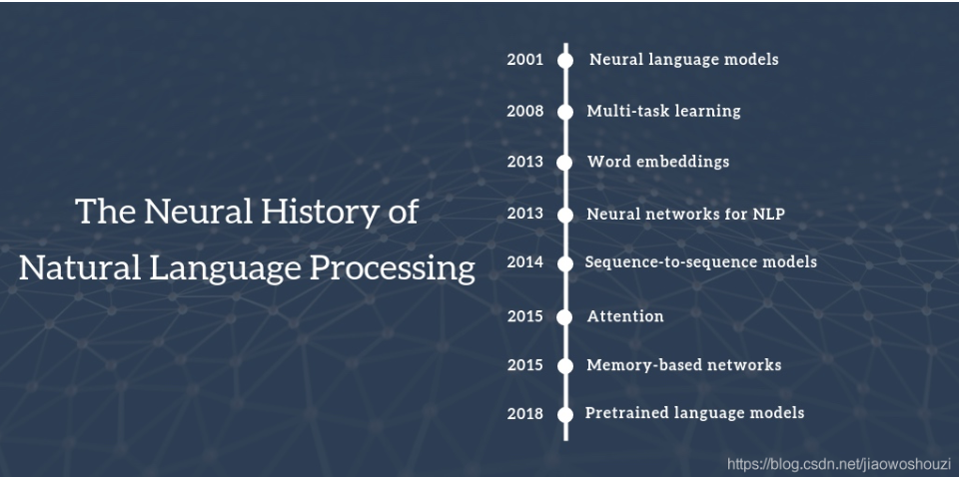
The Neural History of NLP

Slide 31
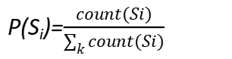
N-gram model
P(S_{i})=$\frac{count(Si)}{\sum_{k}{count(Si)}}$
假设S_{i}=“我喜欢自然语言处理”
P(S_{i})=P(我喜欢自然语言处理)=P(我)P(喜欢)P(自然)P(语言)P(处理）
P(S_{i})=P(x₀, x₁, ..., x_{T})=P(x₀)P(x₁|x₀)P(x₂|x₀,x₁)...P(x_{T}|x₀,x₁,...,x_{T-1})
P(S_{i})=P(我喜欢自然语言处理)=P(我)P(喜欢|我)P(自然|我，喜欢)P(语言|我，喜欢，自然)P(处理|我，喜欢，自然，语言)
然后引入马尔科夫假设：假定一个句子中的词只与它前面的n个词相关，设n=1，则句子的概率计算公式：
P(S_{i})=P(x₀, x₁, ..., x_{T})=P(x₀)P(x₁|x₀)P(x₂|x₁)...P(x_{T}|x_{T-1})=P(x₀)$\prod_{i=0}^{T−1}{P(xi+1|xi)}$
P(S_{i})=P(我喜欢自然语言处理)=P(我)P(喜欢|我)P(自然|喜欢)P(自然|喜欢)P(语言|自然)P(处理|语言)

Slide 32
N-gram model
问题：
很多情况下C(x_{i+1},x_{i})的计算会遇到特别多零值，尤其是在n取值比较大的情况下，这种数据稀疏导致的计算为0的现象变得特别严重。所以统计语言模型中一个很重要的方向便是设计各种平滑方法来处理这种情况。
基于统计的语言模型无法把n取得很大，一般来说在3-gram比较常见，再大的话，计算复杂度会指数上升。这个问题的存在导致统计语言模型无法建模语言中上下文较长的依赖关系。
高度依赖语料库，泛化能力差
统计语言模型无法表征词语之间的相似性。

Slide 33
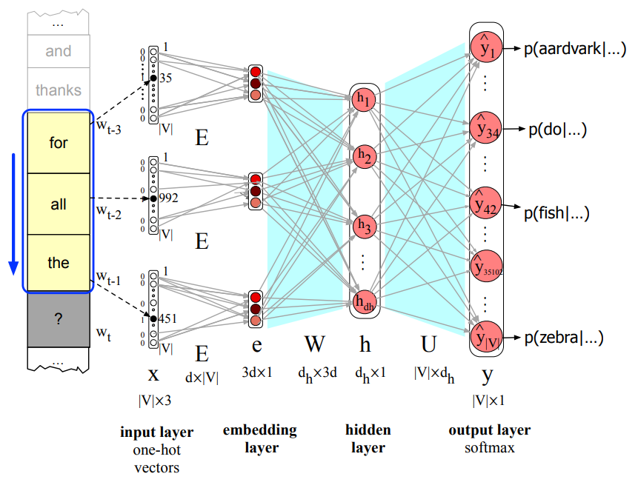
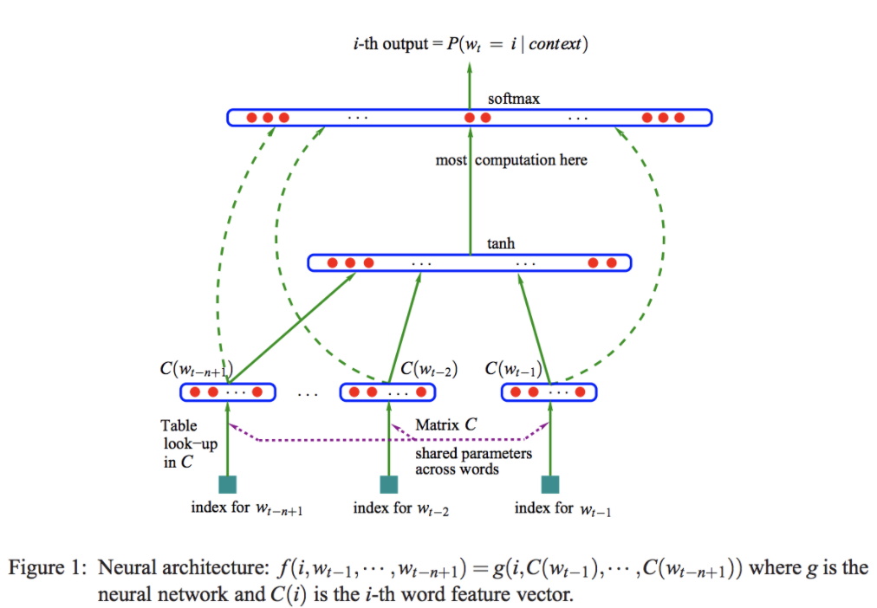
2001 Neural Net Language Model (NNLM)
Src:Yoshua Bengio et.al. A Neural Probabilistic Language Model

Slide 34
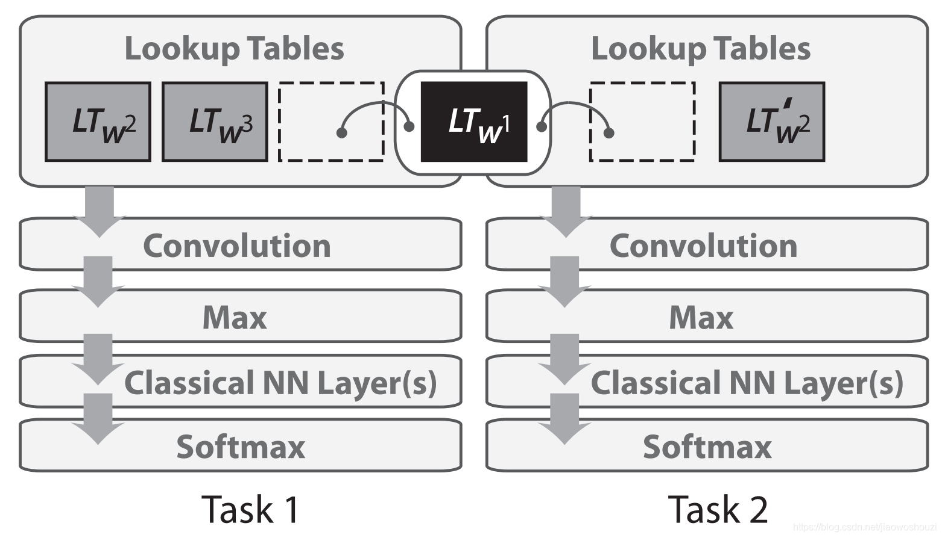
2008 Multi-task Learning
多任务学习是在多个任务上训练的模型之间共享参数的一种通用方法。
在2008年，Collobert 和 Weston 将多任务学习首次应用于 NLP 的神经网络。在他们的模型中，查询表（或单词嵌入矩阵）在两个接受不同任务训练的模型之间共享。

Slide 35
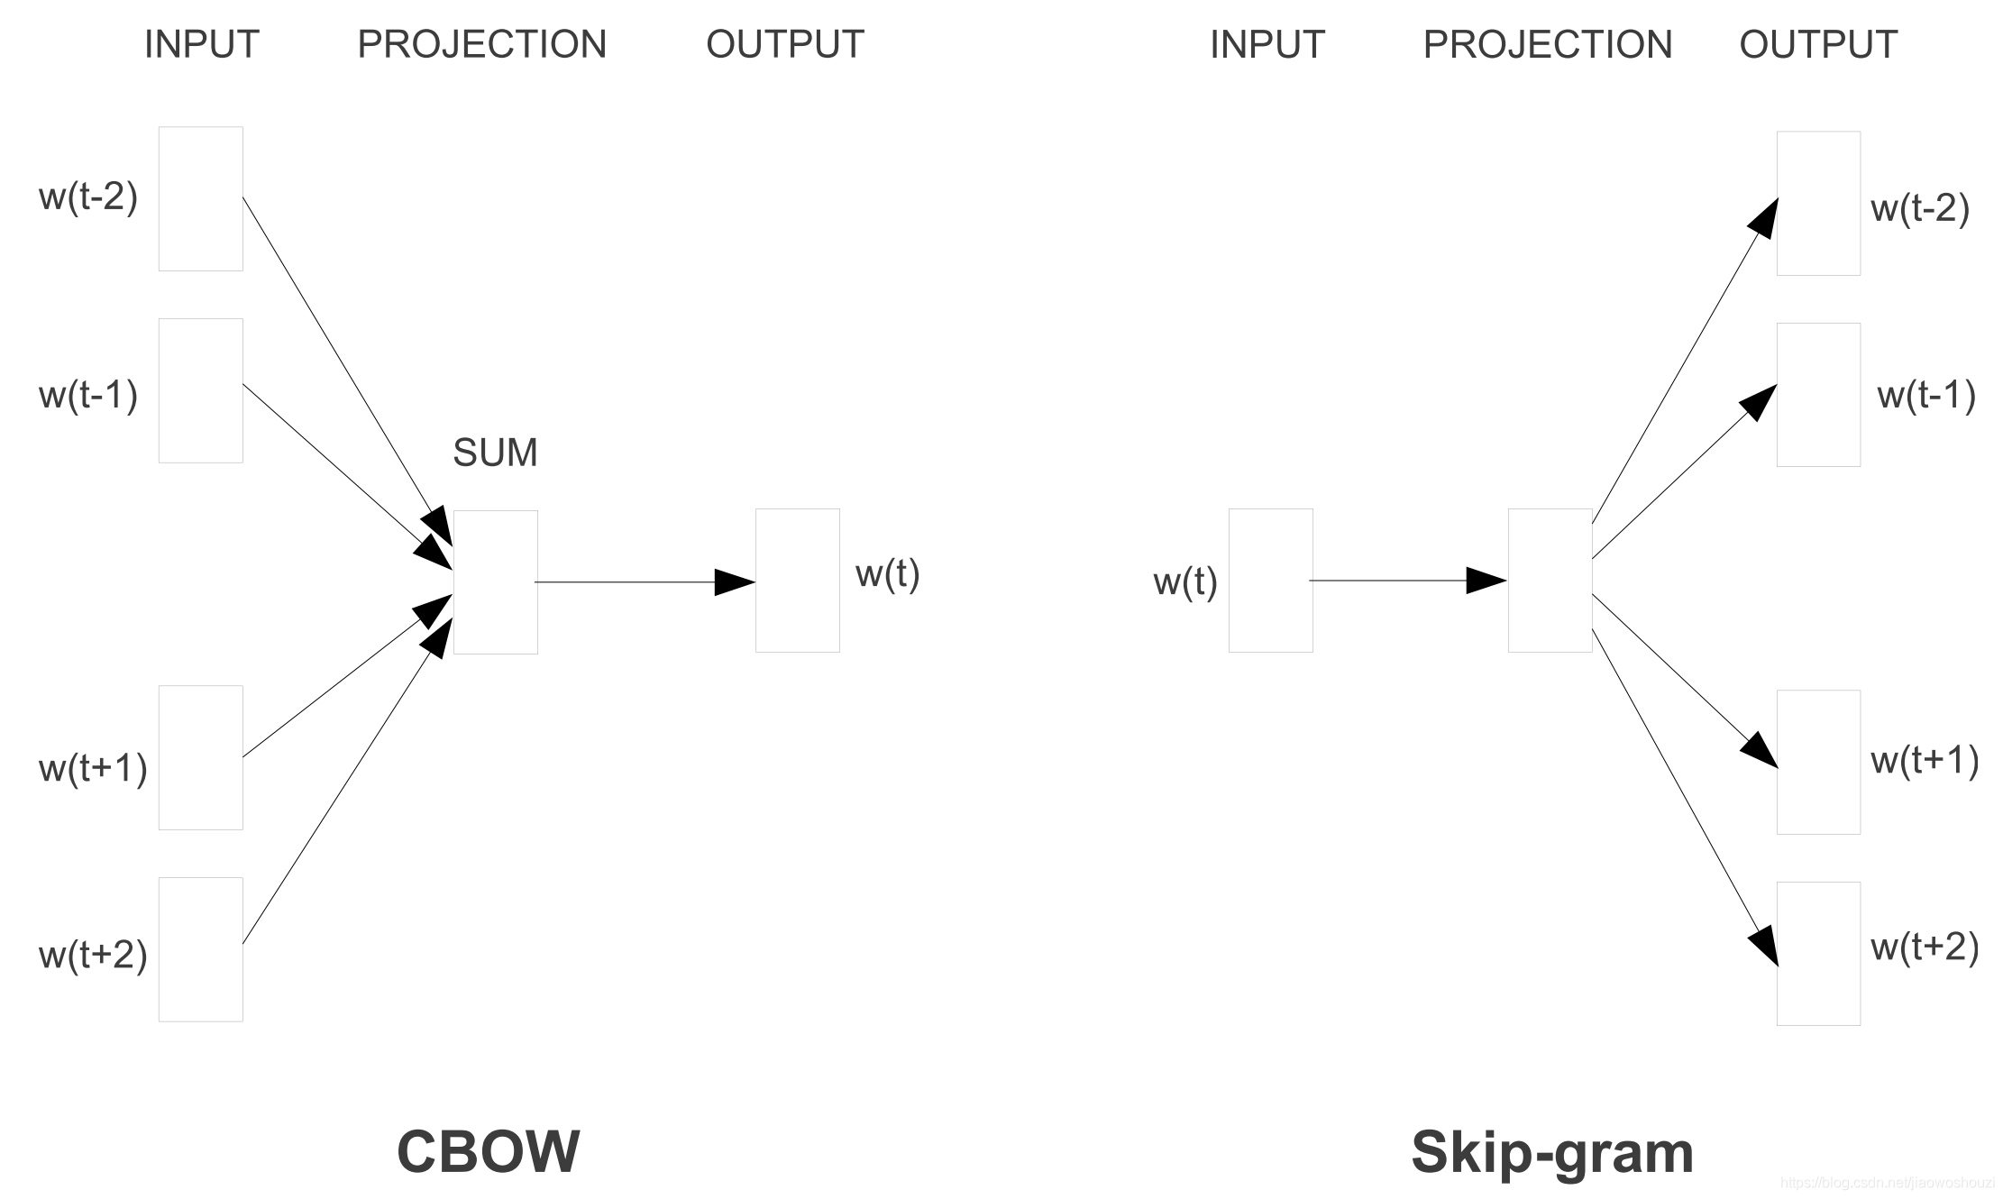
2013 Word Embeddings
Mikolov等人在2013年提出的创新技术是通过去除隐藏层，逼近目标，进而使这些单词嵌入的训练更加高效。虽然这些技术变更本质上很简单，但它们与高效的word2vec配合使用，便能使大规模的词嵌入训练成为可能。
Word2vec有两种风格，连续字袋 CBOW 和 skip-gram。不过他们的目标不同：一个是根据周围的单词预测中心单词，而另一个则相反。

Slide 36
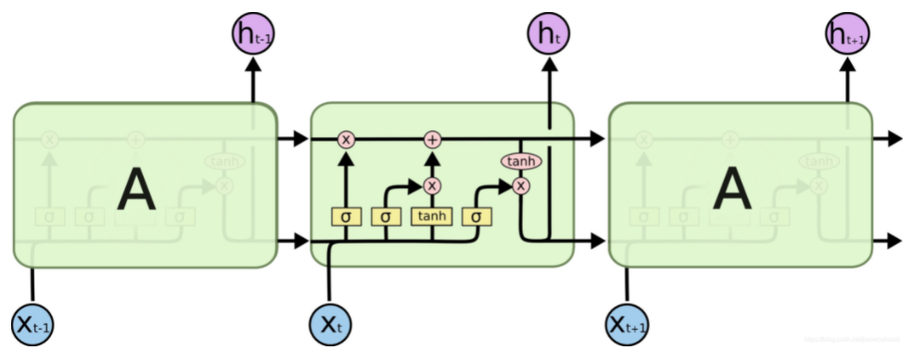
2013 Neural Networks for NLP
2013 年和 2014 年是 NLP 问题开始引入神经网络模型的时期。
使用最广泛的三种主要的神经网络是：循环神经网络、卷积神经网络和递归神经网络。

Slide 37
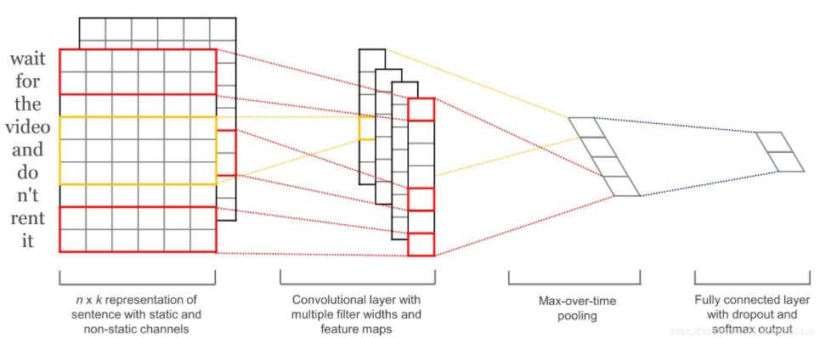
2013 Neural Networks for NLP

Slide 38
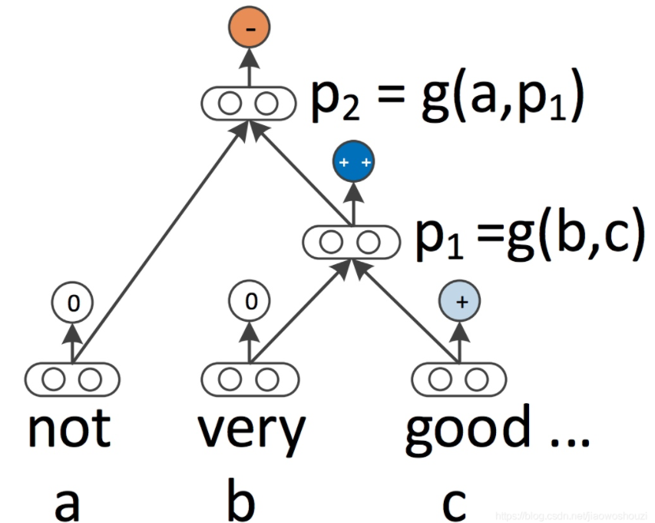
2013 Neural Networks for NLP

Slide 39
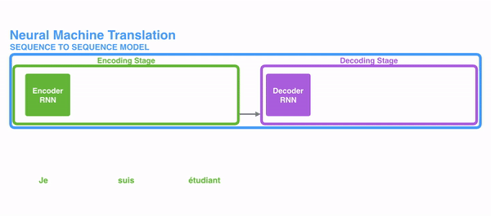
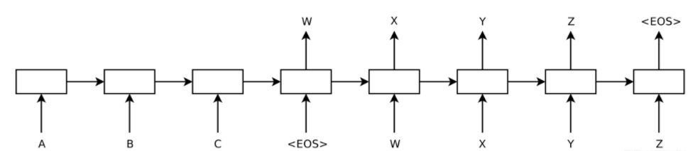
2014 Seq2Seq Models
2014 年，Sutskever 等人提出了 sequence-to-sequence 模型。
在该框架中，Encoder逐符号处理一个句子，并将其压缩为一个向量表示；然后，Decoder根据编码器状态逐符号输出预测值，并将之前预测的符号作为每一步的输入。

Slide 40
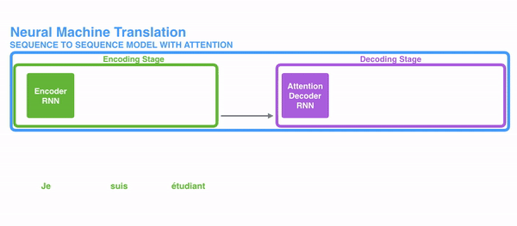
2015 Attention Mechanism
注意力机制（Bahdanau 等,2015）是机器翻译的核心创新之一，也是使神经网络机器翻译模型胜过经典的基于短语的MT系统的关键思想。
sequence-to-sequence模型的主要瓶颈是需要将源序列的全部内容压缩为一个固定大小的向量。
注意力机制通过允许解码器回头查看源序列隐藏状态来缓解这一问题，然后将其加权平均作为额外输入提供给解码器。

Slide 41
2018 Pre-trained Language Models
预训练模型：
假设我们有大量的维基百科数据，那么我们可以用这部分巨大的数据来训练一个泛化能力很强的模型，当我们需要在特定场景使用时，例如做文本相似度计算，那么，只需要简单的修改一些输出层，再用我们自己的数据进行一个增量训练，对权重进行一个轻微的调整。
预训练的词嵌入与上下文无关，仅用于初始化模型中的第一层。
预训练语言模型于 2015 年被首次提出；直到近期才被证明在各种任务中效果还是不错的。
语言模型嵌入可以作为目标模型中的特征，或者使用语言模型对目标任务数据进行微调。
预训练的好处在于在特定场景使用时不需要用大量的语料来进行训练，节约时间效率高效，比如Bert模型。

Slide 42
NLP Process in Deep Learning
1. 语料预处理
2. 设计模型
3. 训练模型
1. 语料预处理
中文语料预处理
英文语料预处理
2. 设计模型
3. 训练模型

Slide 43
英文语料预处理
1. 分词 - Tokenization
2. 词干提取 - Stemming
3. 词形还原 - Lemmatization
4. 词性标注 - Parts of Speech
5. 命名实体识别 - NER
6. 分块 - Chunking

Slide 44
中文语料预处理
1. 中文分词 - Chinese Word Segmentation
2. 词性标注 - Parts of Speech
3. 命名实体识别 - NER
4. 去除停用词

Slide 45
中文语料预处理
《现代汉语八百词》收取的常用词中，兼类词所占的比例高达22.5%，而且发现越是常用的词，不同的用法越多。
常见的兼类词：
兼动词、名词：
病、锈、信、锁、画、漆、建议、决定、领导、工作、代表、指示、通知、总结、报告、报道、调查、组织、研究、批评、发现、发明、教育、展览、奖励、纪念、编辑、翻译、领导、教授、导演、指挥、笑话、安慰、期望、解释等；
兼名词、形容词：
科学、标准、经济、道德、困难、理想、规则、光彩、精神、礼貌、内行、机械、光明、幸福、矛盾、健康、痛苦、铁、牛、红、油、左等；
兼形容词、动词：
吵、闹、沉、破、忙、热、紧、热闹、丰富、繁荣、活跃、明确、严肃、孤立、坚定、充实、端正、明白、 努力、普及、麻烦、奇怪、巩固、固定、冤枉、多、少等；
兼非谓形容词、副词：
共同、自动、定期、高速、长期、临时等；
兼形容词、动词、名词：麻烦、方便、便宜等；

Slide 46
语料库
国内：
国家语委现代汉语通用平衡语料库
北京语言大学语料库中心BCC语料库
清华TH语料库
北京大学CCL语料库
人民日报标注语料库
清华汉语树库
中国科学院汉英平行语料库
南京大学双语词典研究中心英汉双语平行语料库（NJU_BDRCBC）
清华大学中英平行语料库
北京大学计算语言研究所双语平行语料库
北京外国语大学双语平行语料库
南京农业大学典籍平行语料库
汉语中介语语料库
国外：
杨百翰大学
联合国官方资料库
兰开斯特大学
语言开放典藏社群（OLAC）
SKETCHENGINE多语言语料库
COCA———美国当代英语语料库(Corpus of Contemporary A2mericanEnglish)
可参考：https://zhuanlan.zhihu.com/p/53019808
https://www.zhihu.com/question/20447189

Slide 47
Why NLP is hard?
1. 词汇量
编程语言中关键词数量是有限的，但是在自然语言中，词汇量是无穷无尽的，以汉语为例，国家语言文字工作委员会发布的《现代汉语常用词表（草案）》一共收录了56008个词条。
此外，我们随时会创造各种类型的新词。
2. 结构化
编程语言是结构化的，而自然语言是非结构化的。
比如，通过编程语言apple.founder可得到苹果的创始人是乔布斯，通过apple.logo得到苹果的logo是苹果。
但是对于自然语言来说，给定一句话“苹果的创始人是乔布斯，苹果的logo是苹果”，机器需要理解这句话的含义就没那么简单。

Slide 48
Why NLP is hard?
3. 歧义性
语境不同，同一个词所代表的含义就不同，尤其对于中文来说。
比如：
他说：“她这个人真有意思(funny)。”她说：“他这个人怪有意思的(funny)。”于是，人们以为他们有了意思(wish)，并让他向她意思意思(express)。他火了：“我根本没有那个意思(thought)！”她也生气了：“你们这么说是什么意思(intention)？”事后有人说：“真有意思(funny)。”也有人说：“真没意思(nonsense)。”
4. 容错性
人类处理语言文字时，即使有错误也能大概猜到它想表达的含义，但是计算机一旦出错，就会造成很大影响。

Slide 49
Why NLP is hard?
5. 易变性
编程语言每年的变化不大，而且新版本通常兼容旧版本。
但是自然语言不是一个机构建立的，是全人类约定俗成的，我们每个人都可以创造新的词汇和新的用法。此外，每个语言也会不断的从其他语言中吸收和改进词汇。
6. 简略性
人类使用语言时通常会言简意赅，但是对方仍然能理解。
比如我们常说：上师大。。。。
会对朋友说：老地方见。
やばい やベえ
うるさい うるせえ
但机器并不一定能理解缩略词的含义。

Slide 50
NLP Applications
情感分析
聊天机器人
语音识别
机器翻译

Slide 51
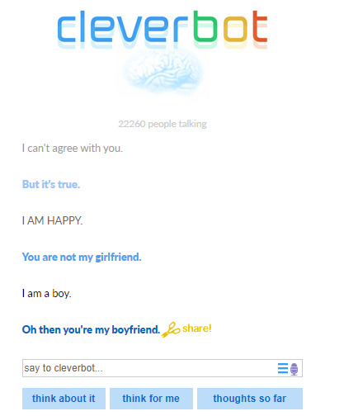
Chat Bot
1966年，有人设计了ELIZA程序来模拟心理医生，主要使用模式匹配的方法
1988年，IBM的沃森研究中心把概率统计方法引入到人工智能的语言处理中，Candide项目基于200多万条语句实现了英语和法语之间的自动翻译。同年，英国人工智能科学家卡朋特开发了Jabberwacky聊天程序，尝试更好的通过图灵测试，至今这个程序的后续版cleverbot仍然很多人在使用。 https://www.cleverbot.com/

Slide 52
Chat Bot
1992年，当时在苹果公司任职的华人李开复，使用统计学的方法，设计开发了具有连续语音识别能力的助理程序，Casper，Siri最早的原型。
1995年，理查德华莱士开发了新的聊天机器人程序Alice，它能够利用互联网不断增加自身的数据集，优化内容。电影《Her》是受Alice的启发。https://www.bilibili.com/video/BV1cs411G79u

Slide 53
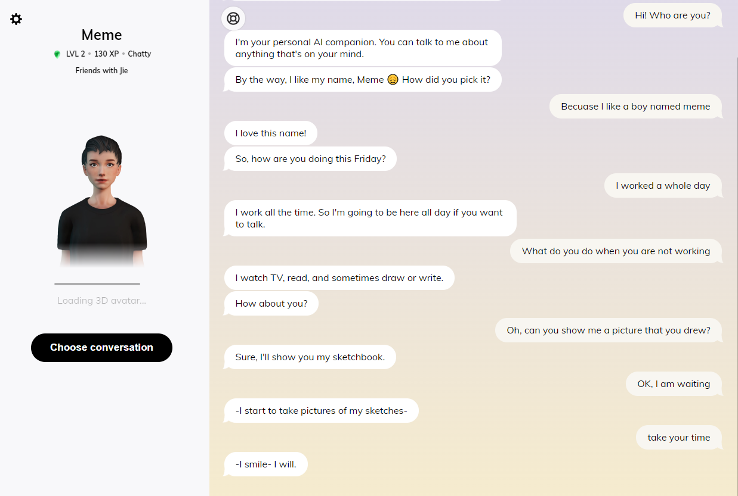
Chat Bot
https://replika.com/

Slide 54
NLP In the future
https://www.bilibili.com/video/BV1Dx411L7BB/

Slide 55
Presentation
从第四周开始，每周两位同学演讲，演讲内容为：围绕下面的主题（不限于）选择一篇英文论文演讲，详细阐述该论文的研究内容，研究目标，研究方法，实验设置，实验结果，论文创新点等，请准备好完整的PPT。
主题：
机器翻译
语法纠错
命名实体识别
Question Answering问答系统
语料库预处理，如分词、词干提取、词性标注、句法分析等
情感分析
文本分类
关系抽取
自动批改作业

